Slide 1
Будем отвечать активно! Хорошо себя вести, чтобы гости дорогие Захотели вновь прийти!

Slide 2
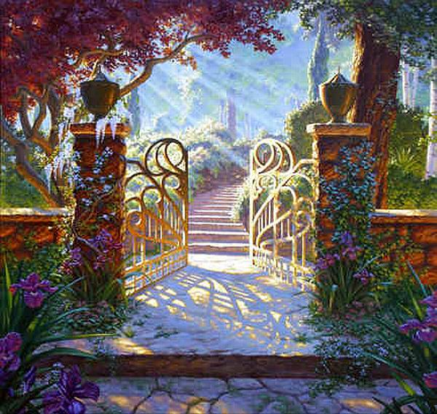
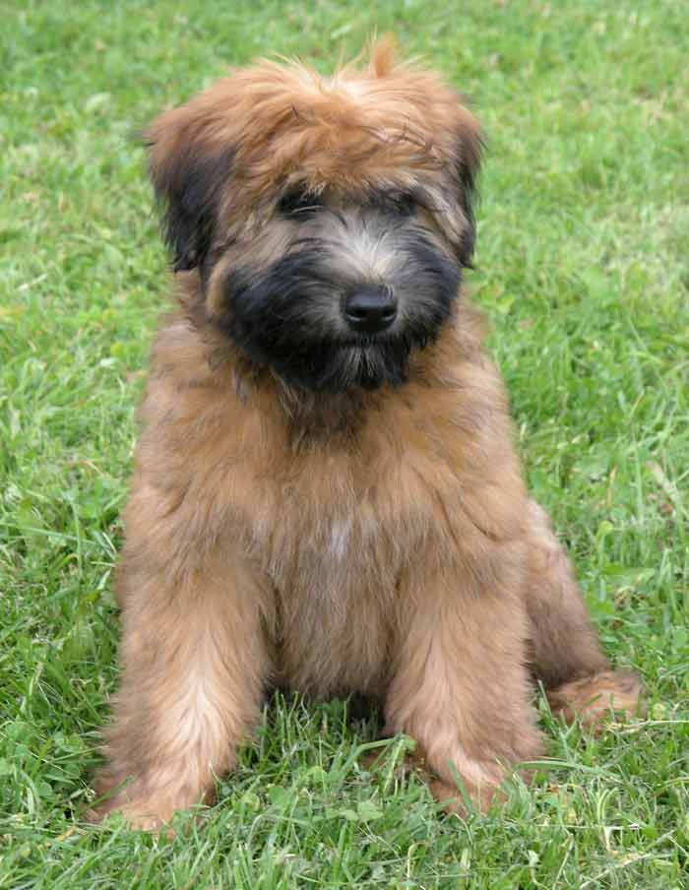

Slide 3
Поля, сорока, тропа, трава,
карандаш;
деревня, звезда, рисунок, леса, мячи;
вода, сова, ковёр, земля, котята.

Slide 4
Поля, сорока, тропа, трава,
карандаш;
деревня, звезда, рисунок, леса, мячи;
вода, сова, ковёр, земля, котята.

Slide 5
о а и е я
(О, А, И, Е, Я)

Slide 6
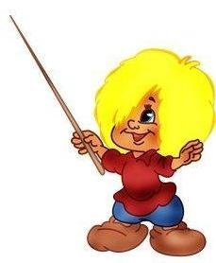
Гр … бной
дождь
?
И
Е
подсказка
Гр..б

Slide 7
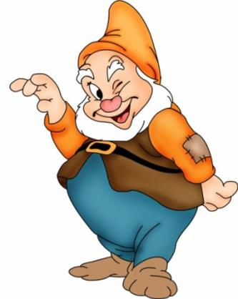
См … шная
история
И
?
Е
подсказка
См..х

Slide 8
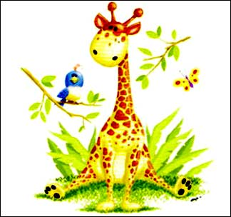
П … тнистый
жираф
Я
И
е
?
подсказка
подсказка
П..тна

Slide 9
Деревянная
л … нейка
И
?
Е
подсказка
Л..НИЯ

Slide 10
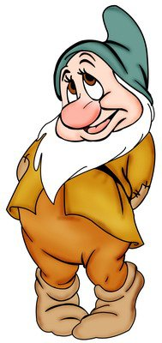
Высокие
д … ревья
И
?
Е
подсказка
Д..РЕВО

Slide 11
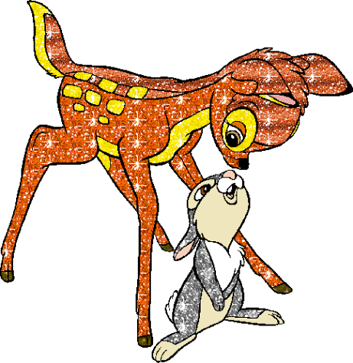
Маленький
сл …. нёнок
А
?
О
подсказка
СЛ..Н

Slide 12
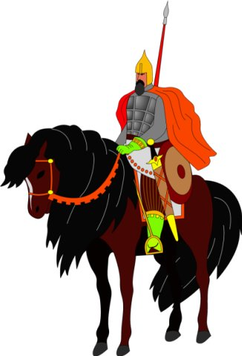
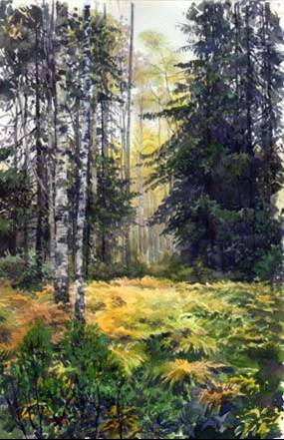
Л … сная
опасность
И
?
Е
подсказка
Л..С

Slide 13
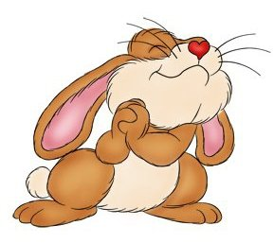
Добрый
с … довник
О
?
А
подсказка
С..Д

Slide 14
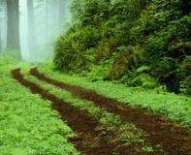
Узкая
тр … пинка
О
?
А
подсказка
ТР..ПКА

Slide 15
Правило
Безударный хитрый гласный:
Слышим мы его прекрасно.
А в письме какая буква?
Здесь поможет нам наука:
Гласный ставь под ударенье,
Чтоб рассеять все сомненья.

Slide 16
«Приходи сегодня вечером с мечом, сыграем».

Slide 17
меч

Slide 18
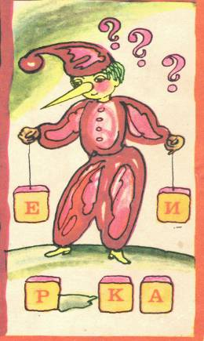
Проблемный вопрос
«Приходи сегодня вечером с м…чом, сыграем»

Slide 20
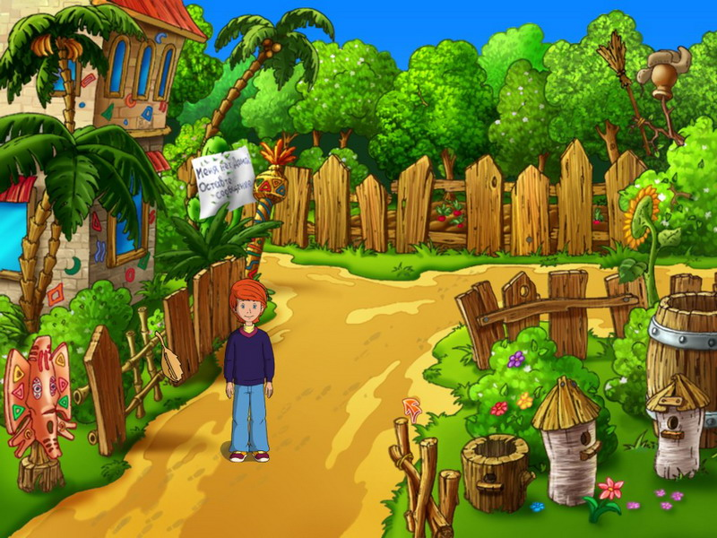
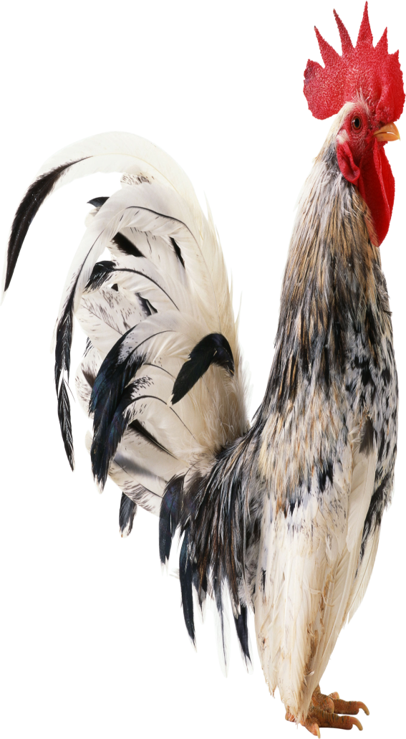

Slide 21
В лесу живёт рыжая лиса.
Лиса.
В лису живёт рыжая леса. Лисий дом- нара. У норы играют весёлые лесята. Лесица учит их лисьим повадкам.

Slide 22
Лисий дом - нора.
Лиса.
В лису живёт рыжая леса. Лисий дом- нара. У норы играют весёлые лесята. Лесица учит их лисьим повадкам.

Slide 23
У норы играют весёлые лисята.
Лиса.
В лису живёт рыжая леса. Лисий дом- нара. У норы играют весёлые лесята. Лесица учит их лисьим повадкам.

Slide 24
Лисица учит их лисьим повадкам.
Лиса.
В лису живёт рыжая леса. Лисий дом- нара. У норы играют весёлые лесята. Лесица учит их лисьим повадкам.

Slide 25
В лесу живёт рыжая лиса.
Лисий дом - нора.
У норы играют весёлые лисята. Лисица учит их лисьим повадкам.
Лиса.
В лису живёт рыжая леса. Лисий дом- нара. У норы играют весёлые лесята. Лесица учит их лисьим повадкам.

Slide 26
В лесу живёт рыжая лиса.
Лиса.
В лису живёт рыжая леса. Лисий дом- нара. У норы играют весёлые лесята. Лесица учит их лисьим повадкам.

Slide 27
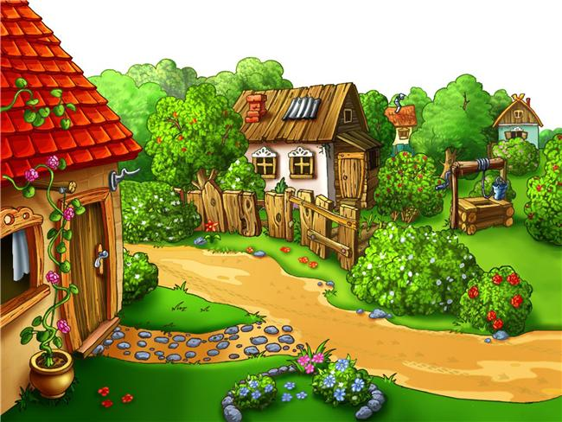

Slide 28
Светлана полоскала собачку.
Все спустились с горы, а Витя всё слизал.
Сестрёнка отварила дверь.
Светлана полоскала собачку.
Все спустились с горы, а Витя всё слизал.
Сестрёнка отварила дверь.

Slide 29
Светлана поласкала собачку.
Все спустились с горы, а Витя всё слезал.
Сестрёнка отворила дверь.
Светлана полоскала собачку.
Все спустились с горы, а Витя всё слизал.
Сестрёнка отварила дверь.

Slide 30
Безударные
гласные

Slide 31
Собака
Петух
Заяц
Сова

Slide 32
Домашняя работа
Даны рифмы:
весна теплом
ото сна кругом
шумок хотели
говорок улетели
цветет знакомо
хоровод из дома
I карточка. Выпиши слова с безударной гласной в корне. В скобках пиши проверочное слово.
II карточка. Составь предложения со словами с безударной гласной в корне и запиши их.
III карточка. Сочини стихотворение, используя данные рифмы. Выдели орфограммы.

Slide 33
Оценивание

Slide 34
Спасибо,ребята!
Желаем хорошего
настроения.

